Slide 1
Osez la Montagne d’Ardèche
Une Politique d’Accueil – Pour soutenir les initiatives locales
Des Initiatives et innovations organisationnelles
L’exemple de l’Espace de travail partagé La Source à Ste Eulalie
Ou quand 10 jeunes du Pays envisagent de partager un espace de travail
Mathieu Elisa Marion Clément Valentin Johan
Lucille Dorian Tania
Fabien
Pour rester vivre sur la Montagne

Slide 2
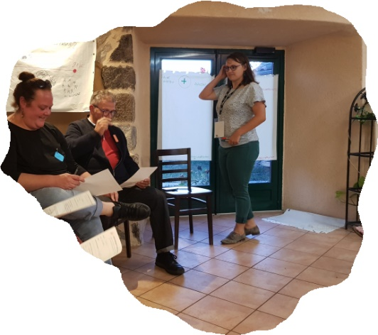
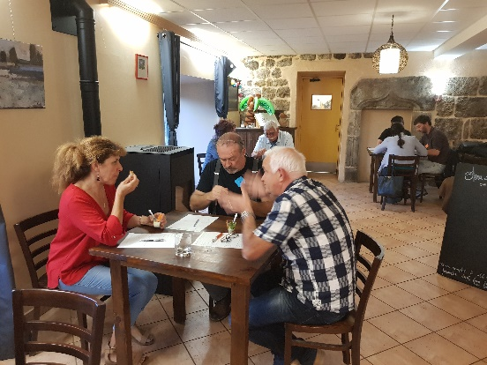
Une Politique d’Accueil – Pour soutenir les initiatives locales
Des Initiatives et innovations organisationnelles
C’est ici que tout a commencé…

Slide 3
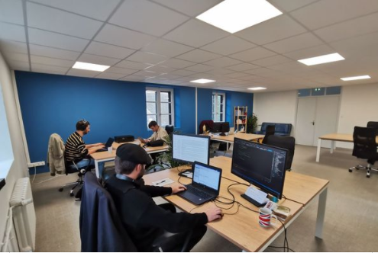
Osez la Montagne d’Ardèche
Une Politique d’Accueil – Pour soutenir les initiatives locales
Des initiatives et innovations organisationnelles
Un espace numérique partagé
Pour
▪ Ouverture au numérique du territoire
▪ Transition écologique par réduction des mobilités professionnelles
Mais aussi
Formidable outil d’accueil de nouveaux arrivants
(Porteurs de projet et/ou conjoints)
Evolution vers le concept de tiers lieu

Slide 4
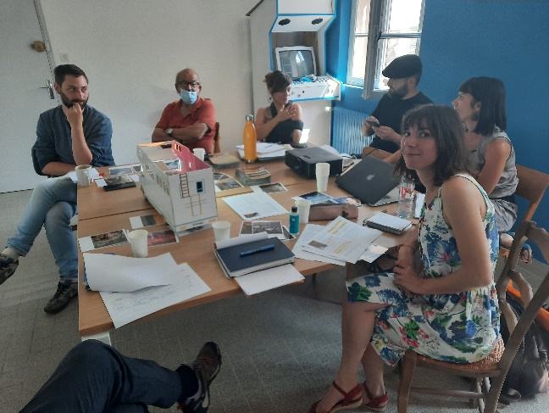
Osez la Montagne d’Ardèche
Une Politique d’Accueil – Pour soutenir les initiatives locales
Des initiatives et innovations organisationnelles
Réflexions sur l’offre qualitative de logements en centre de villages

Slide 5
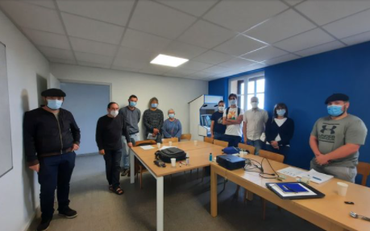
Osez la Montagne d’Ardèche
Une Politique d’Accueil – Pour soutenir les initiatives locales
Des initiatives et innovations organisationnelles

